Slide 1
MEMORIA
Programación II

Slide 2
Temas
Subsistema de Memoria
Organización de Memoria Principal
Memoria Cache

Slide 3
Subsistema de memoria

Slide 4
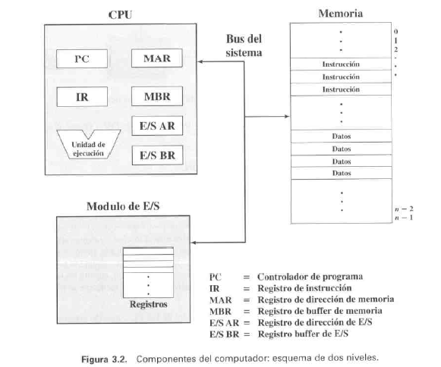
Componentes de la computadora

Slide 5
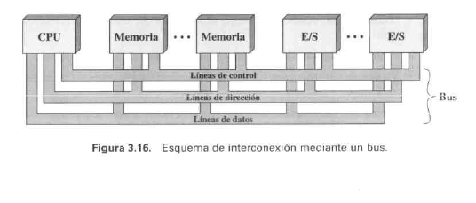
Buses

Slide 6
Contexto actual (1)
Velocidad del procesador: se duplica cada 18 meses (sin variar su precio) la cantidad de instrucciones ejecutadas por segundo.
Memoria: se cuadruplica su tamaño cada 36 meses (al mismo precio). Velocidad aumenta a razón de un 10% anual.

Slide 7
Contexto actual (2)
A medida que aumenta la brecha entre las velocidades del procesador y de la memoria, las distintas arquitecturas buscan tender un puente sobre esta brecha.
Una computadora típica suele tener distintos tipos de memoria, desde una rápida y cara (registros) hasta una barata y lenta (discos).

Slide 8
Contexto actual (3)
La interacción entre los diferentes tipos de memoria se aprovecha de forma tal que se logra un comportamiento, por parte de la computadora, equivalente al que tendría con una memoria única, grande y rápida, cuando en realidad tiene distintos tipos de memoria trabajando en forma coordinada.

Slide 9
Jerarquía de memorias
La forma en que se organizan estos distintos tipos de memoria es lo que se conoce como jerarquía de memoria.
En la cima de la jerarquía están los registros.
En la base, las memorias secundarias (discos magnéticos) y de almacenamiento “off line” (CD, DVD, cintas).

Slide 10
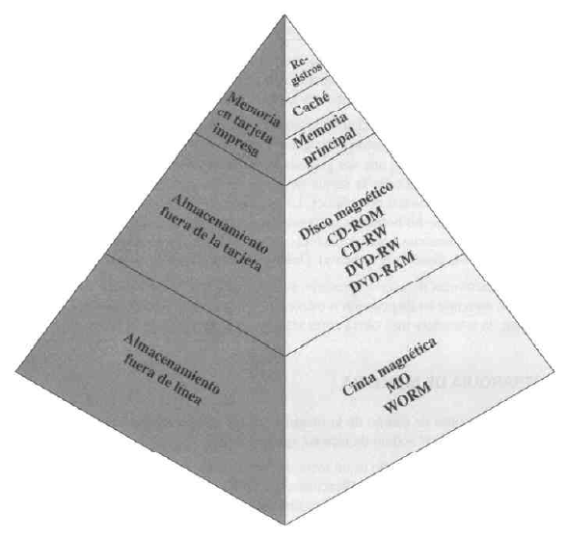
Jerarquía de memorias
Rápida y cara
Al bajar en la jerarquía se observa:
Disminuye el costo por bit
b) Aumenta la capacidad
c) Aumenta el tiempo de acceso
d) Disminuye la frecuencia de acceso a la memoria por parte del procesador
Lenta y barata
Jerarquía de Memorias– Stallings pag 108 – 7ma edición

Slide 11
Jerarquía de memorias
Tipos de memoria | Tiempos de acceso | Tamaño típico
Registros | 1 ns | 1KB
Caché | 5-20 ns | 1MB
Mem. Principal | 60-80 ns | 1GB
Discos | 10 ms | 160GB

Slide 12
Memoria - Características
Duración de la información:
• Memorias volátiles: RAM
• Memorias no volátiles: discos, cintas
• Memorias permanentes: ROM, EPROM
Modo de acceso:
• Acceso por palabra: memoria principal
• Acceso por bloque: discos, caché

Slide 13
Memoria - Características
Velocidad
Memorias semiconductoras:
Tiempo de acceso: tiempo máximo que transcurre desde que se inicia la operación de lec/esc hasta obtener/almacenar el dato.
Tiempo de ciclo:
Tiempo mínimo que tiene que haber entre dos operaciones sucesivas sobre la memoria
t_{ciclo} > t_{acceso}

Slide 14
Memoria - Accesos
Métodos de acceso
• Acceso aleatorio (random): el tiempo para acceder a una locación dada es independiente de la secuencia de accesos anteriores y es constante. Ejemplo la memoria principal.
• Acceso secuencial: el acceso debe hacerse en una secuencia lineal específica. Variable. Ejemplo son las unidades de cinta.

Slide 15
Memoria - Accesos
• Acceso directo: los bloques ó registros individuales tienen una dirección única que se basa en la localización física. Variable. Ejemplo los discos magnéticos.
• Acceso asociativo: es una memoria de acceso aleatorio que permite hacer una comparación de ciertas posiciones de bits dentro de una palabra buscando que coincidan con ciertos valores. Así una palabra se recupera por una porción de su contenido y no por su dirección. Las memoria caché pueden utilizar acceso asociativo.

Slide 16
Organización de Memoria Principal

Slide 17
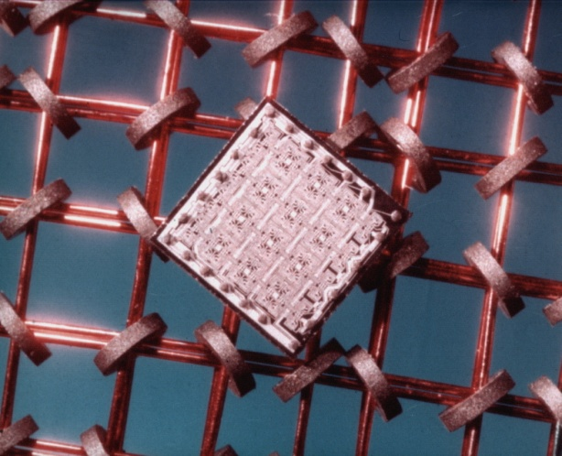
Memoria
En las primeras computadoras la forma mas común de acceso aleatorio para la memoria principal consistía en una matriz de pequeños anillos ferromagnéticos llamados núcleos. La memoria principal recibía a menudo el nombre de núcleo (Core)
Integrado de silicio de 64 bits sobre un sector de memoria de núcleo magnético. (finales de los 60)

Slide 18
Organización interna de la memoria
Una celda de memoria es capaz de almacenar un bit de información. Por lo general, varias celdas se organizan en forma de arreglo.
En general la celda tiene 3 terminales funcionales capaces de llevar una señal eléctrica:
Selección: selecciona una celda de memoria
Control: especifica lectura ó escritura
Escritura/Lectura de datos

Slide 19
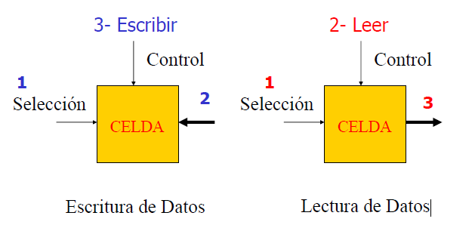
Organización de la memoria
Elemento básico: “celda” de memoria semiconductora
Tienen tres terminales para transmitir señales eléctricas

Slide 20
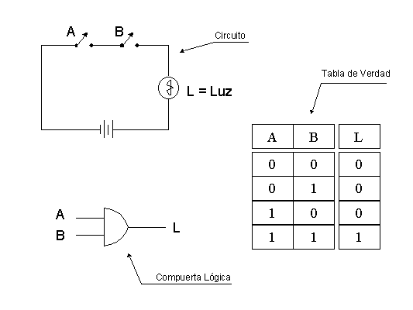
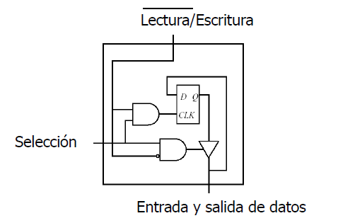
Celda de memoria
and
not
or

Slide 21
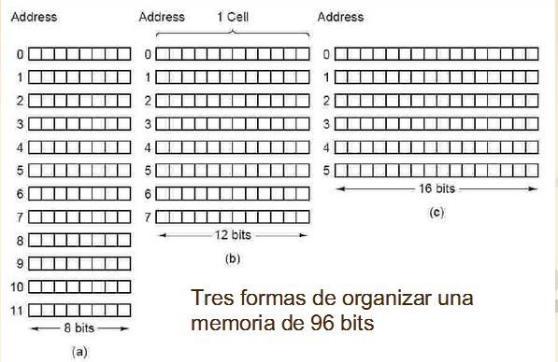
Organización de la memoria

Slide 22
Organización de la memoria
Cuando el tamaño de la memoria coincide con el número de bits por chip de memoria podemos ver que una memoria de 256K palabras de 8 bits se necesitan 18 bits (2¹⁸= 256K= 262144bits) para direccionar desde un medio externo (ejemplo bus de direcciones)

Slide 23
Tamaño de la memoria
La capacidad de memoria viene dada por el bus de direcciones que establece el máximo número de posiciones direccionables por el computador.
Si se tienen n bits para el bus de direcciones, se podrá acceder hasta un máximo de 2^{n} posiciones.

Slide 24
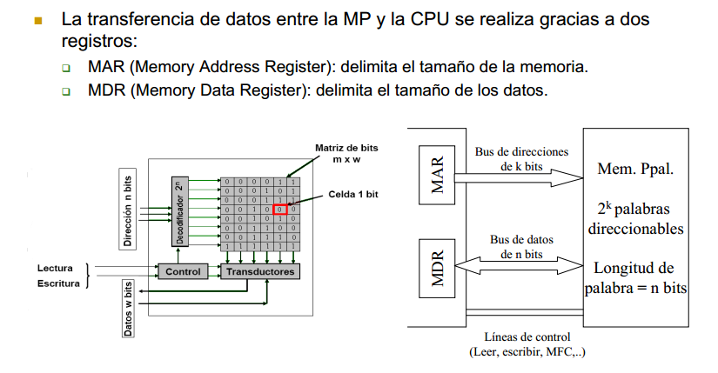
Organización de la memoria

Slide 25
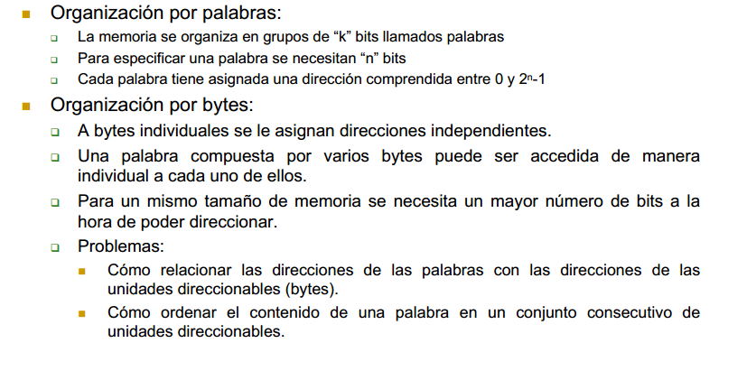
Organización de la memoria

Slide 26
Organización de la memoria
La memoria esta formada por varias celdas
Cada celda tiene una dirección asociada
Todas las celdas de una memoria tienen la misma cantidad de bits.
Las celdas pueden ser de1, 8, 12,16…64 bits

Slide 27
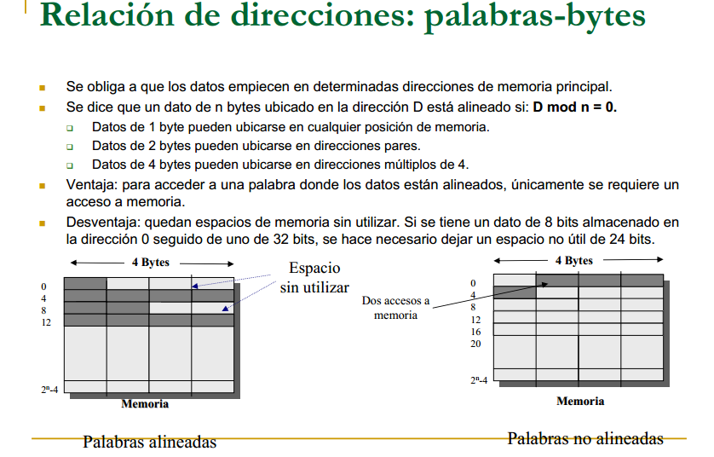

Slide 28
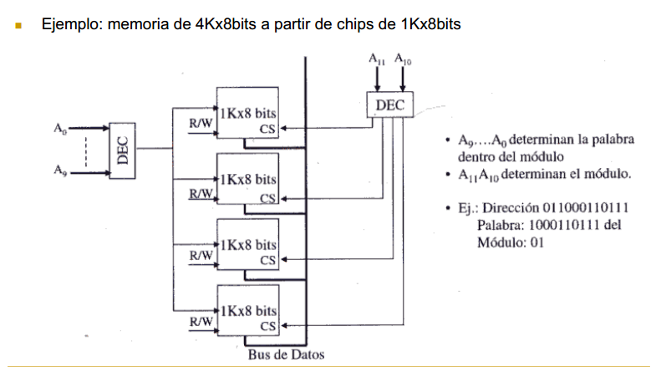

Slide 29
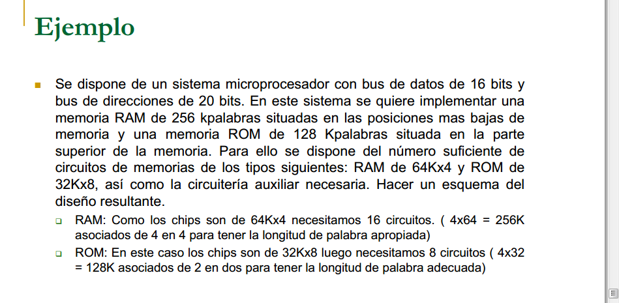
Organización de la memoria

Slide 30
RAM
RAM (Random Access Memory). Aleatorio significa que se puede acceder a cualquier celda de memoria en el mismo tiempo, independientemente de la posición en la estructura de la memoria.
Basada en flip flops: memoria estática (SRAM). Se usa para memoria caché.
Hay dos tipos:
Basada en transistores: memoria dinámica (DRAM). Cargas almacenadas en transistores (capacitores) El acceso a las ROM también es de éste tipo. Se usa para memoria principal

Slide 31
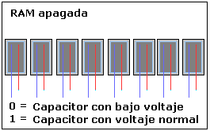
ANIMACION DEL FUNCIONAMIENTO INTERNO DE LA MEMORIA RAM
1) La celda de memoria se carga de una corriente eléctrica alta cuándo indica el valor 1.
2) La celda de memoria se carga de una corriente eléctrica baja cuándo indica el valor 0.
3) Al apagar la computadora, las cargas desaparecen y por ello toda la información se pierde.
4) Este tipo de celdas tienen un fenómeno de recarga constante ya que tienden a descargarse, independientemente si la celda almacena un 0 ó un 1, esto se le llama "refrescar la memoria", solo sucede en memorias RAM

Slide 32
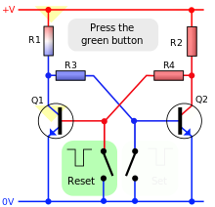
RAM estática o SRAM
El almacenamiento en RAM estática se basa en circuitos lógicos denominados flip-flop, que retienen la información almacenada en ellos mientras haya energía suficiente para hacer funcionar el dispositivo.
Un Flip/flop es un circuito oscilador (multivibrador) capaz de permanecer en uno de dos estados posibles durante un tiempo indefinido en ausencia de perturbaciones. El paso de un estado a otro se realiza variando sus entradas.

Slide 33
RAM estática o SRAM
La RAM estática no requiere ser actualizada y es normalmente mucho más rápida, mas cara y mas densa (celdas más pequeñas = más celdas por unidad de superficie) que la RAM dinámica (el tiempo de ciclo de la SRAM es de 8 a 16 veces más rápido)
También es más cara, por lo que se reserva generalmente para su uso en la memoria de acceso aleatorio(caché).

Slide 34
RAM estática o SRAM
Un chip de RAM estática puede almacenar tan sólo una cuarta parte de la información que puede almacenar un chip de RAM dinámica de la misma complejidad. ¿Por qué?

Slide 35
RAM dinámica o DRAM
DRAM almacenan la información en circuitos integrados que contienen condensadores, que pueden estar cargados o descargados . Almacena más información que SRAM en
la misma superficie. Los “capacitores” son más chicos que los flip flop.
Como éstos pierden su carga en el transcurso del tiempo, se debe incluir los circuitos necesarios para "refrescar" los chips de RAM cada pocos milisegundos, para impedir la pérdida de su información
Usada como memoria principal

Slide 36
RAM dinámica o DRAM
Algunas memorias dinámicas tienen la lógica del refresco en la propia pastilla, dando así gran capacidad y facilidad de conexión a los circuitos. Estas pastillas se denominan casi estáticas.
Mientras la RAM dinámica se refresca, el procesador no puede leerla. Si intenta hacerlo en ese momento, se verá forzado a esperar. Como son relativamente sencillas, las RAM dinámicas suelen utilizarse más que las RAM estáticas, a pesar de ser más lentas.

Slide 37
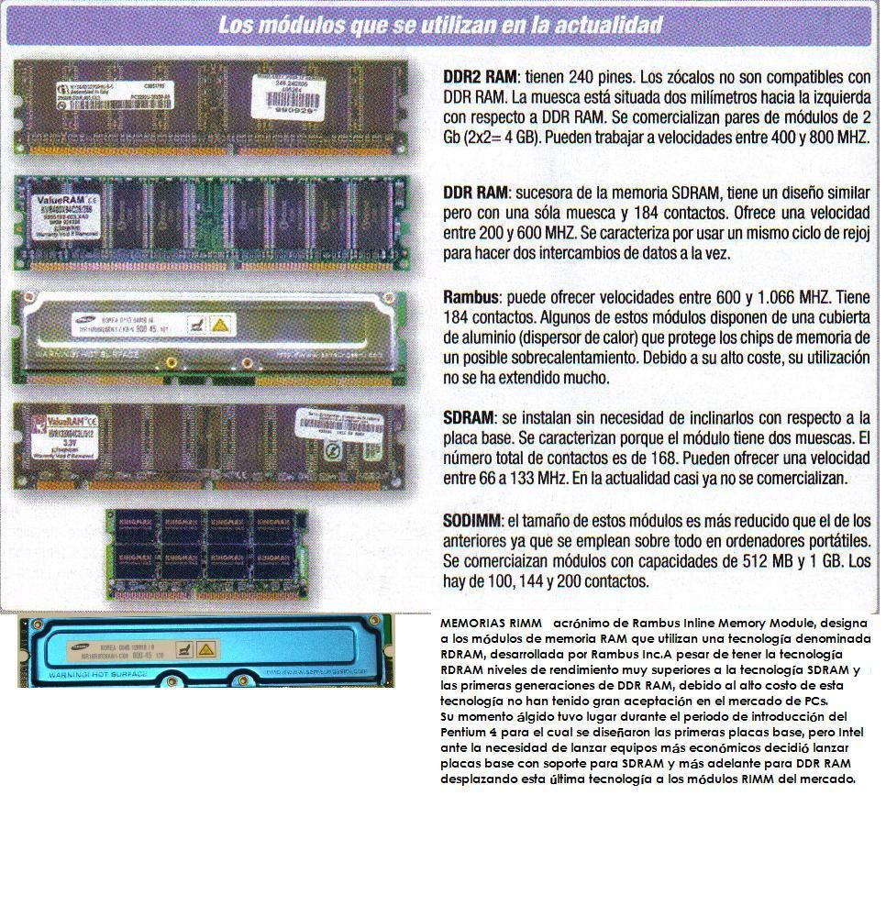
TIPOS DE MODULOS
DE RAM

Slide 38
TIPOS DE MODULOS
DE RAM

Slide 39
Las nuevas tecnologías en RAM
Enhanced DRAM (ESDRAM)
Para superar algunos de los problemas de latencia inherentes con los módulos de memoria DRAM standard, se incluye una cantidad pequeña de SRAM directamente en el chip, eficazmente creando un caché en el chip. Permite tiempos de latencia más bajos y funcionamientos de 200 mhz. La SDRAM oficia como un caché dentro de la memoria. 7.Una de las desventajas de estas memorias es que su valor es 4 veces mayor al de la memoria DRAM.

Slide 40
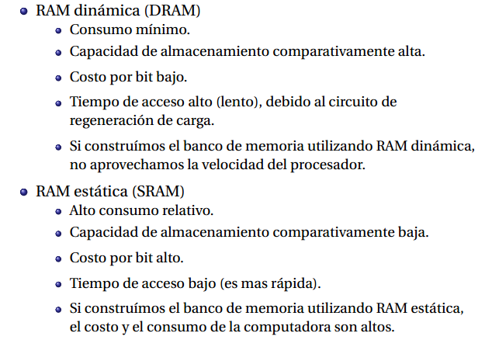
DRAM vs. SRAM

Slide 41
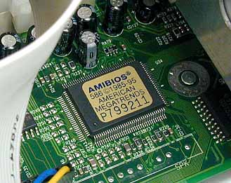
ROM
ROM (Memoria de solo lectura). Se utiliza para la microprogramación así como para almacenar subrutinas de uso frecuente, programas del sistema y tablas de funciones.
La ventaja es que estos datos están en forma permanente en la memoria principal y no es necesario traerlos desde otro dispositivo.
Deventaja: la etapa de inserción de datos tiene unos costos fijos relativamente grandes, tanto sea una o miles de ROM. Además no se permite un fallo. Si uno de los bits es erróneo debe desecharse la tirada completa de chips de memoria ROM

Slide 42
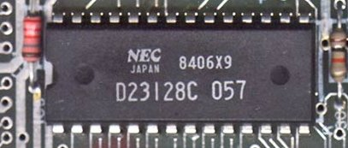
PROM
PROM (Programable Read Only Memory)
Es una memoria digital donde el valor de cada bit depende del estado de un que puede ser quemado una sola vez.
Por esto la memoria puede ser programada (pueden ser escritos los datos) una sola vez a través de un dispositivo especial, un programador PROM.
Estas memorias son utilizadas para grabar datos permanentes en cantidades menores a las ROMs, o cuando los datos deben cambiar en muchos o todos los casos.
PROM D23128C en la placa base de una Sinclair ZX Spectrum

Slide 43
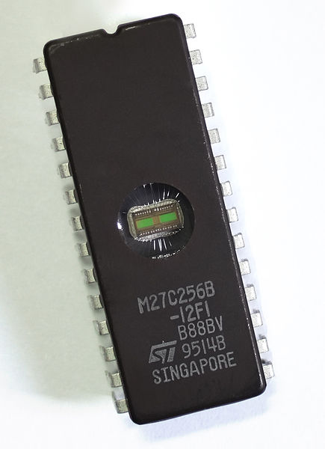
EPROM
EPROM (Erasable Programable Read Only Memory) Está formada por celdas de FAMOS (Floating Gate Avalanche-Injection Metal-Oxide Semiconductor) o "transistores de puerta flotante", cada uno de los cuales viene de fábrica sin carga, por lo que son leídos como 1 (por eso, una EPROM sin grabar se lee como FF en todas sus celdas).
Se lee y se escribe como la PROM pero antes de escribir se borrar todas las celdas de almacenamiento mediante luz ultravioleta.
Este proceso puede hacerse muchas veces y puede durar hasta 20 minutos.
Es más costosa que la PROM
Una EPROM de 32KB (256Kbit).

Slide 44
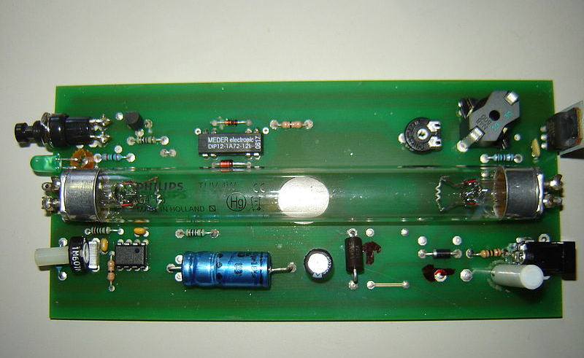
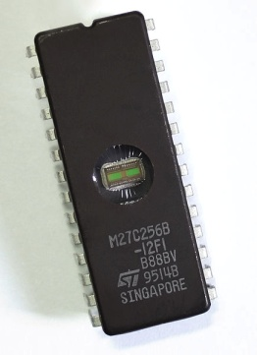
Lámpara borradora de EPROM
Ventana de la EPROM para borrar

Slide 45

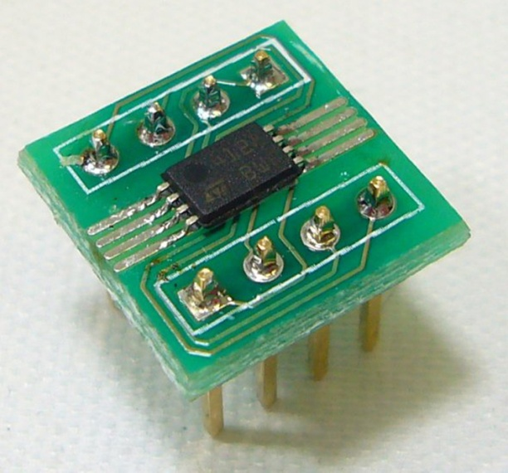
EEPROM
EEPROM (Electrically Erasable Programable Read Only Memory) (ROM programable y borrada eléctricamente). Es un tipo de memoria ROM que puede ser programada, borrada y reprogramada eléctricamente, a diferencia de la EPROM que ha de borrarse mediante un aparato que emite rayos ultravioleta.
Son usadas para almacenar información programable de usuario, como por ejemplo:
  Información de programación VCR
  Información de programación de CD
  Información de usuario de productos instalados en el equipo
Es menos densa que la EPROM y más costosa.
Se puede escribir en cualquier momento sin borrar su contenido anterior. Solo se actualiza el byte/es direccionados.

Slide 46


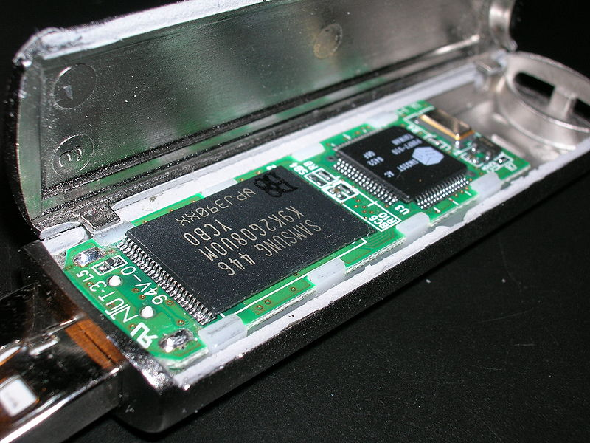
Memoria Flash
Se denominan Flash por la velocidad a la que pueden reprogramarse. En cuanto a coste y funcionalidad están entre las EPROM y las EEPROM.
Usan borrado eléctrico.
Se puede borrar toda rápidamente o solo bloques.
El microchip está organizado de manera que cada una de sus secciones de celdas se borra de un solo golpe o flash.
No permiten borrar a nivel de byte.
Usan un solo transistor por bit y son de densidad similar a las EPROM.
Una memoria USB . El chip de la izquierda es la memoria flash. El controlador está a la derecha.

Slide 47
Bibliografía recomendada
Stallings Willam (2005). “Organización y arquitectura de Computadores”. Capítulo 5: Memoria Interna. 7ma Ed. Pearson Prentice Hall. Madrid. España.
Link sugerido:
http://www.pctechguide.com/14Memory.htm

Slide 48
■
PRINCIPIOS BASICOS DE
MEMORIA CACHE

Slide 49
Memoria Caché
➢Históricamente las CPU han sido más rápidas que las memorias.
➢El aumento de circuitos que es posible incluir en un chip
Diseñadores de CPU lo usaron para hacerla
más veloz (ej. pipeline).
Los diseñadores de memoria lo usaron para
aumentar la capacidad del chip (más memoria,
más grandes decodificadores).

Slide 50
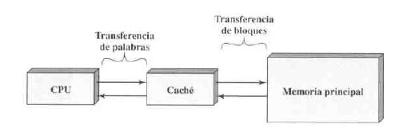
Memoria Caché - Objetivo
El objetivo de la memoria cache es lograr que la velocidad de la memoria sea lo mas rápida posible, consiguiendo al mismo tiempo un tamaño grande al precio de las memorias semiconductoras menos costosas.
Memorias caché y principal – Tanenbaum pag 112 – 7ma edición

Slide 51
Memoria Caché
➢La CPU “emite‟ una solicitud de lectura a la
memoria (bus de direcciones, bus de
control) pasan muchos ciclos de reloj
antes que reciba la palabra que necesita,
por el bus de datos.

Slide 52
Memoria Caché
➢En todos los ciclos de instrucción, la CPU
accede a memoria al menos una vez,
para buscar la instrucción y muchas
veces accede a buscar operandos.
➢La velocidad a la cual la CPU ejecuta
instrucciones está limitada por el tiempo
del ciclo de memoria.

Slide 53
Memoria Caché
➢El problema no es tecnológico sino económico.
Se pueden construir memorias tan
rápidas como la CPU, pero para obtener la
máxima velocidad tiene que estar dentro
del chip de la CPU llegar a la memoria por el bus del sistema es “lento‟.

Slide 54
Memoria Caché
➢Solución
Técnicas para combinar una cantidad pequeña de memoria rápida con una cantidad grande de memoria lenta, para obtener la velocidad de memoria “casi‟ rápida.

Slide 55
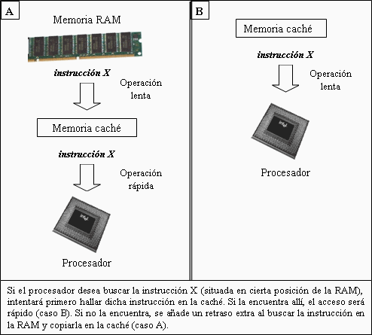
Funcionamiento de la Memoria
Caché

Slide 56
Principios de la caché
➢ El uso de la memoria caché se sustenta en
dos principios ó propiedades que exhiben
los programas:
1.Principio de localidad espacial de referencia
➢ cuando se accede a una palabra de memoria, es “muy probable‟ que el próximo acceso sea en la vecindad de la palabra anterior.

Slide 57
Localidad Espacial
Se sustenta en:
➢Ejecución secuencial del código
➢Tendencia de los programadores a hacer próximas entre sí variables relacionadas
➢Acceso a estructuras tipo matriz ó pila

Slide 58
Principios de la caché
2.Principio de localidad temporal de referencia cuando se accede a una posición de memoria,
es “muy probable‟ que un lapso de “tiempo
corto‟, dicha posición de memoria sea accedida
nuevamente.

Slide 59
Localidad Temporal
Se sustenta en:
➢Formación de ciclos o bucles
➢Subrutinas (Procedimientos o Funciones)
➢Pilas

Slide 60
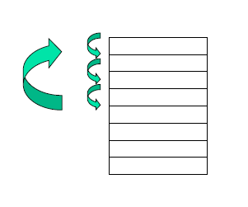
Ejemplo
Estas 2 sentencias exhiben los dos
principios antes mencionados:
for i=1 to i=10, do
A[i]:=0;
En cada ciclo se consulta cuanto vale i.
Cada asignación A[i]:=0 almacena un 0 en
un elemento del arreglo (el siguiente).

Slide 61
Memoria Cache
La idea general es que cuando se hace referencia a una palabra, ella y alguna de las vecinas se traen de la memoria grande y lenta a la caché, para que en el siguiente acceso la palabra buscada se encuentre en el caché.

Slide 62
Aciertos y fallos
➢La efectividad de la caché se expresa a través de la frecuencia de aciertos: es decir el número de veces que la caché acierta direcciones.
➢Un acierto de caché sucede cuando los datos que necesita el procesador están almacenados en la caché entonces la CPU obtiene los datos a alta velocidad.

Slide 63
Aciertos y fallos
➢Un fallo de caché ocurre cuando los datos buscados no se encuentran en la caché.
En este caso la CPU tiene que obtenerlos de la memoria principal, a una velocidad menor.

Slide 64
Caché multinivel
Con el aumento de densidad de integración ha sido posible tener una caché en el mismo chip del procesador (on-chip). Comparada con la que es accedida por un bus externo, reduce los tiempos, dado que elimina los accesos al bus. (caché L1)
¿Conviene tener además una caché externa (off-chip)?
En la mayoría de los casos si, y se la denomina L2, la idea es retardar el acceso a la DRAM o Rom cuando no se encuentra un valor en la cache L1

Slide 65
Caché multinivel
Con el avance de la tecnología pudo llevarse también la caché L2 al procesador, con lo cual aparece un tercer nivel denominado L3, que parece mejorar los tiempos de acceso.
En algunos casos se realiza una diferenciación entre cache de datos y de instrucciones en L1

Slide 66
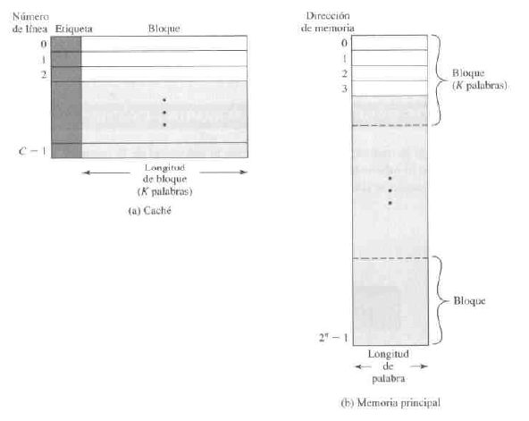
Memoria caché - Tamaño
Por ejemplo la cache puede almacenar 64KB.
Los datos se transfieren entre la memoria principal y la cache en bloques de 4bytes. Esto significa que la caché está organizada en 16K = 2¹⁴ líneas de 4 bytes cada una.
La memoria principal es de 16MB con cada byte directamente direccionable mediante una dirección de 24 bits (2²⁴ = 16MB).
Así pues el hecho de realizar la correspondencia se puede considerar que la memoria principal consta de 4MB bloques de 4 bytes cada uno.
Estructura de la memoria principal/cache– Stallings pag 112

Slide 67
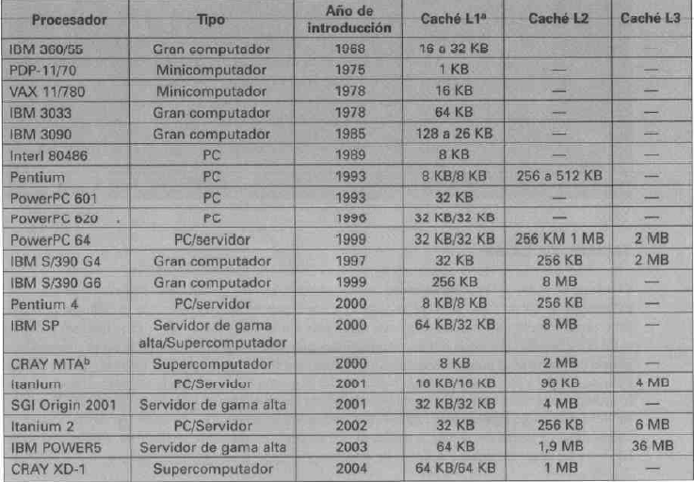
Tamaños de las cache en algunos procesadores – Stallings pag 116
Referencias de la tabla:
a)Cache de instrucciones y cache de datos
b) Solo cache de instrucciones

Slide 68
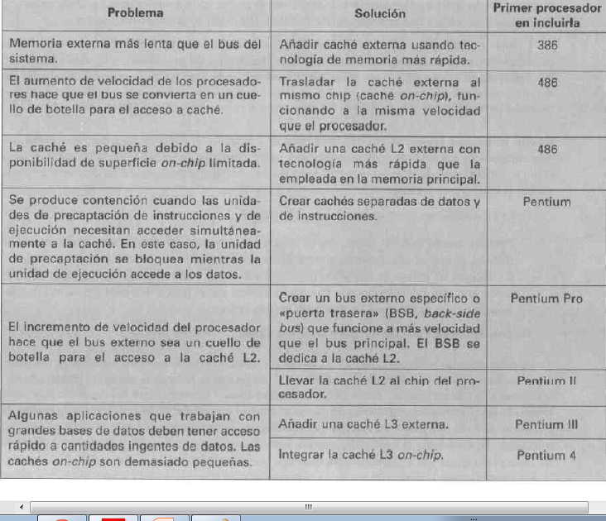
Evolución de la caché en los Intel – Stallings pag 130

Slide 69

Bibliografía recomendada
Stallings Willam (2005). “Organización y arquitectura de Computadores”. Capítulo 4: Memoria Caché. 7ma Ed. Pearson Prentice Hall. Madrid. España.
Link sugerido:
http://rabiapc.blogspot.com.ar/2011/01/memoria-cache-que-es-la-memoria.html

